Slide 1
Модели и методы обработки
текстовых абзацев
Ильвовский Дмитрий Алексеевич
НИУ «Высшая школа экономики»
Факультет компьютерных наук
05.02.2016
Notes:
1

Slide 2
Актуальность
Работа с текстовыми абзацами применяется во многих практических задачах: моделирование ответов на «сложные» запросы, построение моделей предметных областей, модели принятия решений по текстовым описаниям и т.д.
Большинство реально используемых моделей учитывают только частотные характеристики или синтаксические связи и не учитывают связи между предложениями внутри абзаца (дискурсивные связи)
Дискурсивные связи описываются только в чисто теоретических лингвистических моделях, с трудом применимых на практике и не имеющих полного алгоритмического описания
Для решения перечисленных задач необходима модель представления текстового абзаца, которая бы описывала сходство текстов в терминах наиболее полных структурных описаний и использовала бы эффективные приближенные описания текстов
Для работы с операцией сходства на произвольном множестве текстов хорошо применим аппарат теории решеток замкнутых описаний

Slide 3
Объект и предмет исследования
Объект исследований – математические модели текстов на естественном языке
Предмет исследований – модели текстов на естественном языке, предназначенные для поиска, классификации и кластеризации текстовых данных
Notes:
Поправил план

Slide 4
Цель исследования
Цель исследования – разработка оригинальных моделей, методов, алгоритмов и программных комплексов, предназначенных для поиска, классификации и кластеризации текстовых данных
Notes:
Поправил план

Slide 5
Задачи исследования (1)
  Разработка структурной модели текстов на естественном языке, ориентированной на поиск, классификацию и кластеризацию текстов и использующей синтаксические и дискурсивные связи внутри текста;
  Применение построенной модели для поиска сходства текстов с целью улучшения релевантности поиска по сложным запросам;
  Применение построенной модели в задаче классификации текстов с целью повышения качества существующих методов за счет использования дискурсивной информации;
Notes:
Поправил план

Slide 6
Задачи исследования (2)
  Построение на основе разработанной модели таксономического представления текстовых документов с использованием решеток замкнутых структурных описаний и применение представления в задаче кластеризации текстов;
  Разработка математической модели и метода для определения связи «та же сущность» в формальных описаниях, построенных на основе текстовых данных и ее эффективная алгоритмическая реализация.
Notes:
Поправил план

Slide 7
Положения, выносимые на защиту (1)
Разработана графовая модель текстов, использующая и обобщающая модель структурного представления текста (чащу разбора). Модель ориентирована на применение в задачах поиска, классификации и кластеризации текстов и позволяет описывать сходство текстов в терминах обобщения их структурных графовых и древесных описаний
Предложенная модель реализована в задаче поиска ответов по сложным запросам
Разработанная модель применена в задаче классификации текстовых абзацев и реализована в виде численного метода
Notes:
Поправил план

Slide 8
Положения, выносимые на защиту (2)
Разработано на базе предложенной модели таксономическое представление коллекции текстовых данных в виде решетки замкнутых структурных описаний
Разработана на основе модели текстов и теории решеток замкнутых описаний оригинальная модель тождественных денотатов для формальных описаний Предложенная модель применена в задаче построения связей типа «та же сущность» в моделях текстов и реализована в виде численного метода и алгоритма.
Notes:
Поправил план

Slide 9
Далее:
Решетки замкнутых описаний. Термины и определения
Модели и методы обработки текстовых абзацев
  Модель представления текстового абзаца
  Метод поиска по «сложным запросам»
  Кластеризация коллекции текстов
  Метод классификации текстовых абзацев
  Метод выявления тождественных денотатов
  Программный комплекс
Notes:
Поправил план

Slide 10
Анализ формальных понятий
Формальный контекст
K = (G, M, I)
G – объекты
M – признаки
– бинарное отношение
Операторы Галуа
Для каждого A ⊆ G, B ⊆ M:
Формальное понятие (A, B) [Wille, Ganter]
 | Cool | Made in Italy | Popular in Russia
Ferrari | x | x | x
Mazeratti | x | x | x
Lamborgini | x | x
Porshe | x |  | x

Slide 11
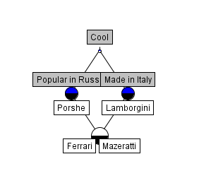
Решетка формальных понятий
Частичный порядок
Транзитивное рефлексивное
антисимметричное бинарное отношение
Решетка
Порядок на формальных понятиях
Все формальные понятия контекста образуют решетку [Wille, Ganter]
Более общий случай – все замкнутые множества системы замыканий образуют решетку

Slide 12
Произвольные замкнутые описания
Переход от бинарных атрибутов к произвольным описаниям объектов [Ganter, Kuznetsov]
Узорная структура - тройка , где G – множество объектов, – полная полурешетка всевозможных описаний, а – функция, которая сопоставляет каждому объекту из множества G его описание из D.
Операция - сходство (или пересечение) двух описаний.
ассоциативна и коммутативна

Slide 13
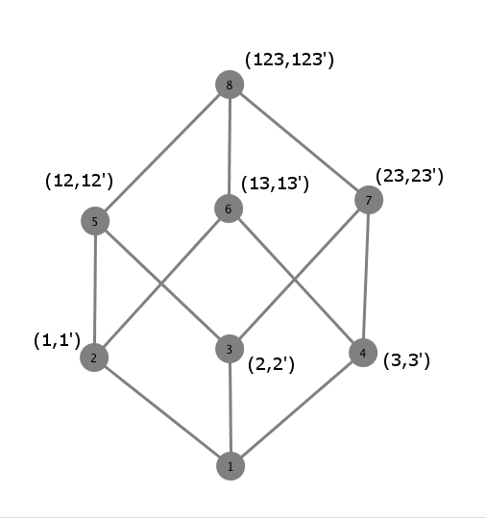
Решетка замкнутых описаний
Частичный порядок
Операторы Галуа
Оператор замыкания
Узорное понятие
Все узорные понятия образуют решетку замкнутых описаний [Ganter, Kuznetsov]

Slide 14
Проекции замкнутых описаний
Функция
Монотонная
Сжимающая
Идемпотентная
Проекция:
Приближенные описания
Приближенная операция сходства (обобщения)
Проекция решетки на решетку приближенных описаний

Slide 15
Далее:
Решетки замкнутых описаний. Термины и определения
Модели и методы обработки текстовых абзацев
  Модель представления текстового абзаца
  Метод поиска по «сложным запросам»
  Кластеризация коллекции текстов
  Метод классификации текстовых абзацев
  Метод выявления тождественных денотатов
  Программный комплекс
Notes:
Поправил план

Slide 16
Модель представления текстового абзаца
Чаща разбора: деревья синтаксического разбора предложений и дополнительные дуги, соответствующие дискурсивным связям между вершинами деревьев [Galitsky, Kuznetsov]:
  Кореферентные связи
    Анафорическая связь: «Вася» – «он»
    «Та же сущность»: «вечерняя звезда» – «Венера»
  Риторические связи из теории риторических структур (RST) [Mann]
  Коммуникативные действия (CA) [Searle, Galitsky]
Расширенная модель текстового абзаца: чаща разбора и предложенная в диссертации операция обобщения (сходства) текстовых абзацев

Slide 17
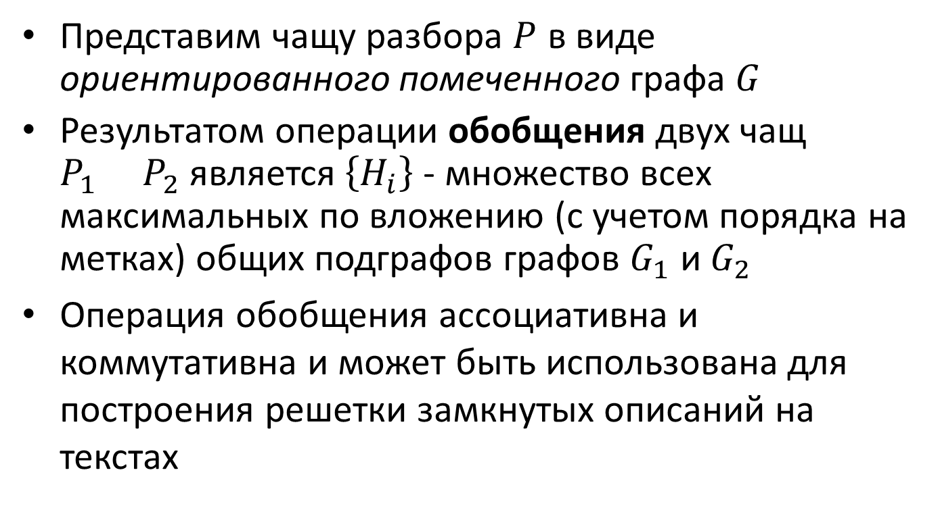
Операция обобщения чащ разбора
Представим чащу разбора $P$ в виде ориентированного помеченного графа $G$
Результатом операции обобщения двух чащ $P_{1}$ ${ P}_{2}$ является $\left\{H_{i}\right\}$ - множество всех максимальных по вложению (с учетом порядка на метках) общих подграфов графов $G_{1}$ и $G_{2}$
Операция обобщения ассоциативна и коммутативна и может быть использована для построения решетки замкнутых описаний на текстах
Notes:
17

Slide 18
Абзац и чаща. Пример
(1.1)UN passes a resolution condemning the work of Iran on nuclear weapons, in spite of Iran claims that its nuclear research is for peaceful purpose.
(1.2)Envoy of Iran to IAEA proceeds with the dispute over its nuclear program and develops an enrichment site in secret.
(1.3)Iran confirms that the evidence of its nuclear weapons program is fabricated by the US and proceeds with the second uranium enrichment site.

Slide 20
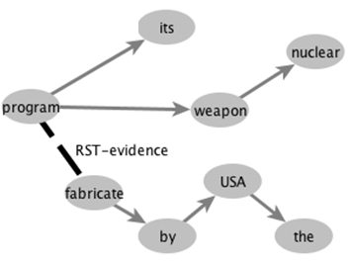
Риторические связи (RST)
Описывают структуру текста в терминах отношений между частями одного или разных (не обязательно соседних) предложений, подчиняющихся заданному набору схем
Отношения разбиты на классы и образуют иерархию
Примеры отношений:
  Elaboration
  Explanation
  Contrast
  Example
  Evidence
Iran confirms that the evidence of its nuclear weapons program is fabricated by the US and proceeds with the second uranium enrichment site.

Slide 21
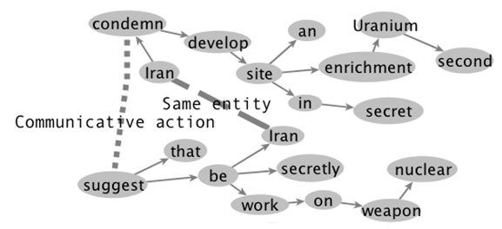
Коммуникативные действия
A recent IAEA report presented diagrams that suggested Iran was secretly working on nuclear weapons. UN nuclear watchdog passes a resolution condemning Iran for developing a second uranium enrichment site in secret.
Коммуникативные действия (communicative actions) позволяют связывать глагольные группы в разных предложениях, отвечающие за диалог или косвенную речь
Примеры:
  Suggest
  Condemn
  Dispute
  Envoy
  Deny
  Suppose

Slide 22
Проекция чащи и операции обобщения
Проекция чащи - множество расширенных групп (деревьев)
Рассматриваются 4 типа групп:
  Синтаксические группы: NP, VP, и т.д.;
  Поддеревья графа чащи, включающие кореферентные связи
  CA-группы (включают связи между коммуникативными действиями)
  RST-группы (включают риторические отношения)
Проекция операции обобщения:
  Попарное обобщение в рамках каждого из 4 типов групп
  Нахождение максимальных общих поддеревьев с учетом порядка на метках и дополнительных правил обобщения меток.
  Проекция обобщения - объединение 4 множеств, полученных в результате обобщения в рамках групп.
Ассоциативность и коммутативность сохраняются

Slide 23
Далее:
Решетки замкнутых описаний. Термины и определения
Модели и методы обработки текстовых абзацев
  Модель представления текстового абзаца
  Метод поиска по «сложным запросам»
  Кластеризация коллекции текстов
  Метод классификации текстовых абзацев
  Метод выявления тождественных денотатов
  Программный комплекс
Notes:
Поправил план

Slide 24
Поиск по «сложным» запросам
Переранжирование топ-N результатов поисковой машины
Попарное обобщение чащ разбора вопроса и потенциальных ответов
Для каждого ответа:
  Графы: вычисление рейтинга для каждой клики в пересечении и подсчет максимального рейтинга
  Группы: вычисление рейтинга для каждой подгруппы в пересечении и подсчет максимального рейтинга
  Рейтинг - количество вершин с учетом коэффициента для частей речи
Альтернативы:
  Частотный подход: «мешок слов», вычисление множества общих слов/n-грамм и их частот [Salton; Manning; Croft].
  Нахождение сходства между предложениями: синтаксическое обобщение пар предложений и суммирование результатов для всех пар, входящих в абзац [Galitsky; Punyakanok; Bhasker].

Slide 25
Данные для экспериментов
Описания и рекомендации товаров и услуг
«The Yonex Pro 6 Pack Racquet bag gives somebody space to carry much more than just racquets with super functional compartments that offer great organization.»
Описания и рекомендации путешествий
«Elfreths Alley Museum is a reputable museum. A lovely little piece of history. Definitely a must while visiting Philadelphia»
Интересные сообщения и записи в Facebook
«Thanks to John making such a nice photo of us dancing tango last night. This was incredible!»

Slide 26
Результаты. Поисковые фрагменты
Тип запроса | Сложность запроса | Точность на первых 10, Bing, % | Точность на первых 10, отдельные предложения, %, | Точность на первых 10, расширенные группы для сниппетов, %, | Точность на первых 10, графы для сниппетов, %
Продукты (~100 запросов) | 1 сост. предл. | 62.3 | 69.1 | 72.4 | 73.3
 | 2 предлож. | 61.5 | 70.5 | 71.9 | 71.6
 | 3 предлож. | 59.9 | 66.2 | 72.0 | 71.4
 | 4 предлож. | 60.4 | 66 | 68.5 | 66.7
Путешествия (~100 запросов) | 1 сост. предл. | 64.8 | 68 | 72.6 | 74.2
 | 2 предлож. | 60.6 | 65.8 | 73.1 | 73.5
 | 3 предлож. | 62.3 | 66.1 | 70.9 | 72.9
 | 4 предлож. | 58.7 | 65.9 | 72.5 | 71.7
Facebook (~50 запросов) | 1 сост. предл. | 54.5 | 63.2 | 65.3 | 67.2
 | 2 предлож. | 52.3 | 60.9 | 62.1 | 63.9
 | 3 предлож. | 49.7 | 57 | 61.7 | 61.9
 | 4 предлож. | 50.9 | 58.3 | 62.0 | 62.7
Среднее |  | 58.15 | 64.75 | 68.75 | 69.25

Slide 27
Результаты. Текст со страниц
Тип запроса | Сложность запроса | Точность на первых 10, Bing, % | Точность на первых 10, отдельные предложения, %, | Точность на первых 10, расширенные группы для сниппетов, %, | Точность на первых 10, расширенные группы для абзацев с найденных страниц, %
Продукты (~100 запросов) | 1 сост. предл. | 62.3 | 69.1 | 72.4 | 72.9
 | 2 предлож. | 61.5 | 70.5 | 71.9 | 72.8
 | 3 предлож. | 59.9 | 66.2 | 72.0 | 73.4
 | 4 предлож. | 60.4 | 66 | 68.5 | 69.2
Путешествия (~100 запросов) | 1 сост. предл. | 64.8 | 68 | 72.6 | 74.7
 | 2 предлож. | 60.6 | 65.8 | 73.1 | 76.9
 | 3 предлож. | 62.3 | 66.1 | 70.9 | 70.8
 | 4 предлож. | 58.7 | 65.9 | 72.5 | 73.9
Facebook (~50 запросов) | 1 сост. предл. | 54.5 | 63.2 | 65.3 | 68.1
 | 2 предлож. | 52.3 | 60.9 | 62.1 | 63.7
 | 3 предлож. | 49.7 | 57 | 61.7 | 63.0
 | 4 предлож. | 50.9 | 58.3 | 62.0 | 64.6
Среднее |  | 58.15 | 64.75 | 68.75 | 70.33

Slide 28
Анализ результатов
Исходная точность на первых 10 - 58.2%
Одиночные предложения: + 6,5%
Расширенные группы для сниппетов: + 4%
Графы для сниппетов: + 0.5%
Расширенные группы для оригинальных предложений: + 1.5%
Вывод: Разработан новый численный метод переранжирования результатов поиска (включая более эффективную приближенную модификацию), повышающий точность поиска по «сложным» запросам

Slide 29
Далее:
Решетки замкнутых описаний. Термины и определения
Модели и методы обработки текстовых абзацев
  Модель представления текстового абзаца
  Метод поиска по «сложным запросам»
  Кластеризация коллекции текстов
  Метод классификации текстовых абзацев
  Метод выявления тождественных денотатов
  Программный комплекс
Notes:
Поправил план

Slide 30
Кластеризация абзацев
Существуют модели для построения таксономического представления множества абзацев [Romano; Zamir]
Основное применение - кластеризация поисковой выдачи [Zeng; Cole]
Существующие подходы не учитывают структуру текста или требуют дополнительных преобразований текста
Введенная модель позволяет естественным образом построить иерархические кластеры – решетку (проекцию решетки) замкнутых описаний на множестве абзацев
Вывод: предложенная модель применима для кластеризации текстовых данных. Учитывается структура текста, вычисляется сходство произвольного числа текстов

Slide 31
Кластеризация на чащах разбора
Взять множество текстов (поисковую выдачу) T
Для каждого результата построить чащу разбора
Используя операцию обобщения чащ разбора в качестве решеточной операции пересечения, построить решетку с помощью одного из стандартных алгоритмов, например, AddIntent [Obiedkov]
Получить иерархические кластеры – узорные понятия решетки

Slide 32
Кластеризация на проекциях чащ разбора
Взять множество текстов (поисковую выдачу) T
Для каждого результата построить проекцию чащи разбора
Используя операцию обобщения чащ разбора в качестве решеточной операции пересечения, построить решетку с помощью одного из стандартных алгоритмов, например, AddIntent [Obiedkov]
Получить иерархические кластеры – проекции узорных понятий решетки

Slide 33
Кластеризация. Пример
At least 9 people were killed and 43 others wounded in shootings and bomb attacks, including four car bombings, in central and western Iraq on Thursday, the police said. A car bomb parked near the entrance of the local government compound in Anbar's provincial capital of Ramadi, some 110 km west of Baghdad, detonated in the morning near a convoy of vehicles carrying the provincial governor Qassim al-Fahdawi, a provincial police source told Xinhua on condition of anonymity.
Officials say a car bomb in northeast Baghdad killed four people, while another bombing at a market in the central part of the capital killed at least two and wounded many more. Security officials also say at least two policemen were killed by a suicide car bomb attack in the northern city of Mosul. No group has claimed responsibility for the attacks, which occurred in both Sunni and Shi'ite neighborhoods.
A car bombing in Damascus has killed at least nine security forces, with aid groups urging the evacuation of civilians trapped in the embattled Syrian town of Qusayr. The Syrian Observatory for Human Rights said on Sunday the explosion, in the east of the capital, appeared to have been carried out by the extremist Al-Nusra Front, which is allied to al-Qaeda, although there was no immediate confirmation. In Lebanon, security sources said two rockets fired from Syria landed in a border area, and Israeli war planes could be heard flying low over several parts of the country.

Slide 34
Кластеризация. Пример

Slide 35
Кластеризация. Пример
[[NP [JJS-least CD-9 NNS-people ], NP [CD-43 NNS-others ], NP [NNS-shootings CC-and NN-bomb NNS-attacks ], NP [NNS-shootings ], NP [NN-bomb NNS-attacks ], NP [CD-four NN-car NNS-bombings ], NP [JJ-central CC-and JJ-western NNP-Iraq ], NP [JJ-central ], NP [JJ-western NNP-Iraq ], NP [NNP-Thursday ], NP [DT-the NN-police ], NP [DT-A NN-car NN-bomb ], NP [DT-the NN-entrance IN-of DT-the JJ-local NN-government NN-compound IN-in NNP-Anbar POS-'s JJ-provincial NN-capital IN-of NNP-Ramadi ,-, DT-some CD-110 NN-km NN-west IN-of NNP-Baghdad ], NP [DT-the NN-entrance ]
и т.д.

Slide 36
Кластеризация. Пример
Место: [NN-* NN-* IN-in NNP-baghdad]
Термины: [NN-* NN-bomb NN-attack ], [NNS-attacks]
Описание жертв: [VBD-wounded], [VBD-were VBN-killed], [CD-* NNS-people ], [CD-four NNS-* ].
и т.д.

Slide 37
Кластеризация. Пример
Взрывы машин в районе столиц:
[DT-a NN-car NN-bombing ],
[DT-the NN-capital ],
[VBN-killed ],
[JJS-least CD-* NN-* ]
и т.д.

Slide 38
Далее:
Решетки замкнутых описаний. Термины и определения
Модели и методы обработки текстовых абзацев
  Модель представления текстового абзаца
  Метод поиска по «сложным запросам»
  Кластеризация коллекции текстов
  Метод классификации текстовых абзацев
  Метод выявления тождественных денотатов
  Программный комплекс
Notes:
Поправил план

Slide 39
Классификация абзацев
Для обучения применяются линейные классификаторы (SVM, Perceptron и т.д.), использующие ядерные функции:
Вместо числовых признаков используются структурные описания. Ядро – скалярное произведение в пространстве исходных описаний
Основная идея ядер для деревьев – подсчет числа общих поддеревьев. Применяются для синтаксических деревьев, но ограничений на использование дискурсивных связей нет
Существующие методы построения текстовых моделей обучения используют деревья разбора предложений [Moschitti; Collins; Zhang], но не учитывают дискурсивные связи между предложениями

Slide 40
Как учесть дискурсивные связи?
Расширенное дерево - дерево, входящее в граф чащи и содержащее не более одной дискурсивной связи
Абзац - множество максимальных по вложению расширенных деревьев, входящих в чащу разбора
Предложена проекция чащи разбора на основе расширенных деревьев
P₁₁
P₂₁
P_{1i}
P_{2j}
P_{2j+1}

Slide 41
Модели и методы классификации абзацев
Базовый подход [Moschitti, Severin]:
  Абзац -> лес всех деревьев синтаксического разбора для предложений абзаца
  Ядро = нормированная сумма ядер для всех пар деревьев
  Модифицированный Метод Опорных Векторов
Модифицированный подход [Дисс.]:
  Абзац -> лес всех расширенных деревьев
  Ядро = нормированная сумма ядер для всех пар расширенных деревьев
  Модифицированный Метод Опорных Векторов

Slide 42
Поиск с помощью классификации
Поисковые запросы для товаров и популярных вопросов в YahooAnswers
Top-N результатов:
  Первые 20% - положительные примеры
  Последние 20% - отрицательные примеры
  Случайным образом выбранные 10% - тестовая выборка
Каждый результат -> множество деревьев разбора
Классификация по двум классам: релевантен/нерелевантен исходному запросу

Slide 43
Результаты
YahooAnswers (~100 запросов) |  | Метод Moschitti | Дисс. метод
Текст со страницы | Точность | 0,517 | 0,544
 | Полнота | 0,736 | 0,833
 | F-мера | 0,601 | 0,628
Сниппет | Точность | 0,595 | 0,679
 | Полнота | 0,733 | 0,790
 | F-мера | 0,625 | 0,707
Продукты (~100 запросов) |  | Метод Moschitti | Дисс. метод
Текст со страницы | Точность | 0,568 | 0,587
 | Полнота | 0,752 | 0,846
 | F-мера | 0,649 | 0,675
Сниппет | Точность | 0,563 | 0,632
 | Полнота | 0,784 | 0,831
 | F-мера | 0,617 | 0,670

Slide 44
Классификация технических документов
Технические документы компании
Около 1000 документов:
  Action-plan – описание оригинальных разработок
  Мeta-doc - описание того, как писать документы первого типа: учебники, стандарты и т.д.
Каждый результат -> самый длинный абзац-> множество деревьев разбора
Классификация по двум классам:
описание/мета-описание
Требования безопасности запрещают передачу и копирование оригинальных описаний

Slide 45
Примеры данных
A hardware system contains classes such as GUI for user interface, IO for importing and exporting data between the emulator and environment, and Emulator for the actual process control. Furthermore, a class Modules is required which contains all instances of modules in use by emulation process.
A socio-technical system is a social system sitting upon a technical base. Email is a simple example of such system. The term socio-technical was introduced in the 1950s by the Tavistok Institute.

Slide 46
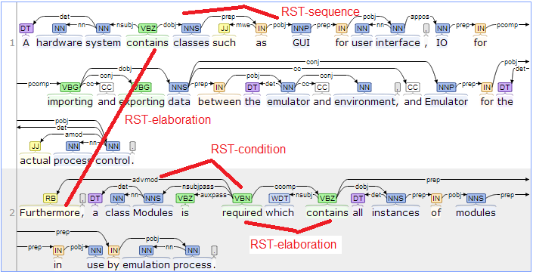
Положительный пример

Slide 47
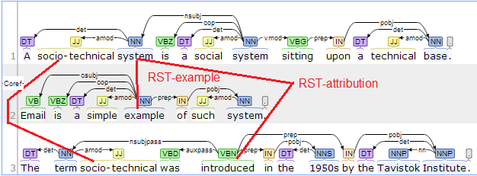
Отрицательный пример

Slide 48
Новый текст
В тексте встречаются слова из обоих примеров:
A social network-based software ticket reservation system includes the following components. They are the Database for storing transactions, Web Forms for user data input, and Business rule processor for handling the web forms. Additionally, the backend email processing includes the components for nightly transaction execution.

Slide 49
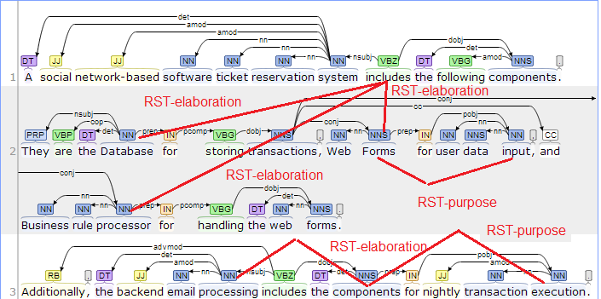
Структура нового текста
Классифицируется как Action-plan => типичные RST отношения это elaboration и sequence, но не attribution

Slide 50
Результаты
Метод | Точность,% | Полнота,% | F-мера
«Ближайшие соседи» (на основе TF*IDF) | 53.9 | 62 | 57.67+-0.62
Наивный Байесовский | 55.3 | 59.7 | 57.42+-0.84
Ядра на синтаксических деревьях | 71.4 | 76.9 | 74.05+-0.55
Ядра на расширенных деревьях (только анафора) | 77.8 | 81.4 | 79.56+-0.70
Ядра на расширенных деревьях (только RST) | 80.1 | 80.5 | 80+-1.03
Ядра на расширенных деревьях (анафора +RST) | 83.3 | 83.6 | 83.45+-0.78

Slide 51
Анализ результатов
Добавление дискурсивной информации в исходную выборку дает выигрыш в качестве построенной модели
Изменение базовой модели сходства (ядерной функции) не требуется
Вычислительная сложность нахождения сходства не возрастает
Для улучшения результатов требуется более качественная выборка
Вывод: Модифицирован исходный численный метод классификации текстовых абзацев. Качество классификации в задаче поиска повысилось. Метод применим и для решения других задач классификации

Slide 52
Далее:
Решетки замкнутых описаний. Термины и определения
Модели и методы обработки текстовых абзацев
  Модель представления текстового абзаца
  Метод поиска по «сложным запросам»
  Кластеризация коллекции текстов
  Метод классификации текстовых абзацев
  Метод выявления тождественных денотатов
  Программный комплекс
Notes:
Поправил план

Slide 53
Построение связей «та же сущность»
«Та же сущность» - один из типов дискурсивных связей между предложениями в тексте
Задача обнаружения таких связей в общем случае известна как выявление тождественных денотатов
Тождественные денотаты – совпадающие объекты или сущности реального мира, имеющие различные описания
  Венера - утренняя звезда - вечерняя звезда
  Второй мэр Москвы - Юрий Лужков - старик Батурин
Рассматривается частный случай проблемы - выявление тождественных денотатов по их формальным описаниям
Предложен численный метод, принимающий на вход прикладные онтологии и формальные контексты, построенные в результате семантической обработки текстовых коллекций

Slide 54
Численный метод выявления тождественных денотатов
Преобразование онтологии в многозначный контекст
Преобразование (шкалирование) многозначного контекста к формальному контексту
Построение множества формальных понятий
Подсчет числовой характеристики – индекса DII для каждого понятия. Чем выше значение индекса, тем выше наша уверенность в том, что объекты, входящие в это понятие, соответствуют одному объекту реального мира.
Выделение понятий, содержащих потенциально тождественные объекты, в автоматическом или полуавтоматическом режиме на основе значения индекса

Slide 55
Новый индекс формального понятия DII
Чем меньше различий между множествами признаков объектов, тем выше значение индекса.
Чем больше у объектов общих признаков, тем выше значение индекса.
Чем более распространен признак, тем меньший вклад он вносит в индекс.
Индекс DII формального понятия (A,B) - это комбинация двух величин:

Slide 56
Схема экспериментов
Сгенерированные формальные контексты
  Контексты удовлетворяют всем выявленным свойствам онтологии
  Тождественные описания генерируются путем формирования нескольких случайных подмножеств множества признаков одного объекта
Прикладная онтология
  Политические новостные сайты
  12000 объектов, 9821 объектов класса “Персона” и “Компания”
Альтернативные методы
  Экстенсиональная устойчивость [Kuznetsov]
  Расстояние Хэмминга
  Абсолютное сходство

Slide 57
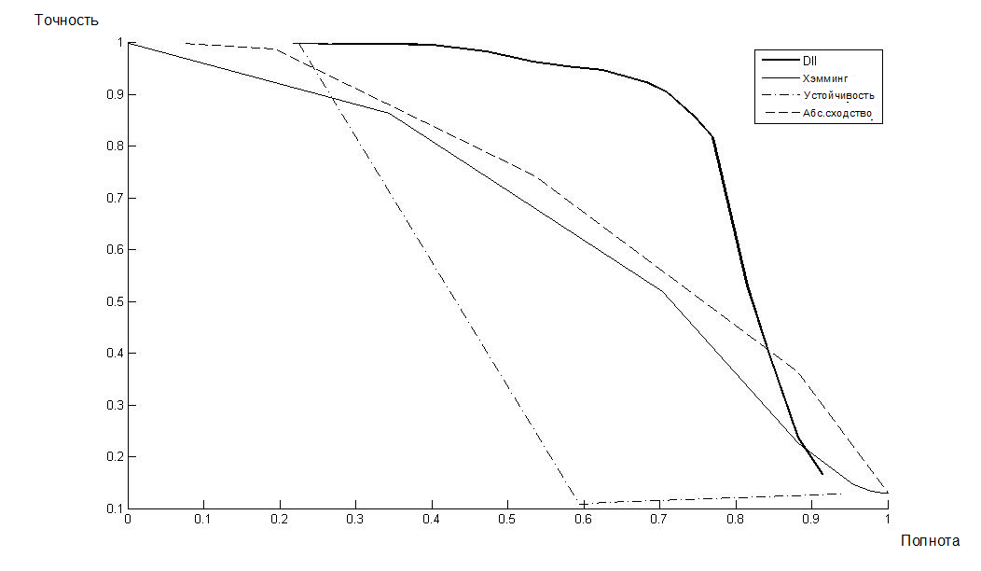
Точность vs. полнота

Slide 58
100% точность и оптимальные пороги
Метод | Максимальная полнота при 100% точности
Абсолютное сходство | 6.22%
Расстояние Хэмминга | 0.56%
Экстенсиональная устойчивость | 22.44%
Индекс DII₊ | 21.78%
Индекс DII* | 9.49%
Алгоритм | Порог | Полнота | Точность
Абсолютное сходство | 3.5 | 19.35% | 98.82%
Расстояние Хэмминга | 0.5 | 34.37% | 86.32%
Экстенсиональная устойчивость | 0.5 | 22.44% | 100%
Индекс DII₊ | 1.15 | 40.09% | 99.58%
Индекс DII* | 0.9 | 40.09% | 99.55%

Slide 59
Мера «Mean Average Precision»
Метод | Mean Average Precision
Экстенсиональная усточивость | 0.4992
Индекс DII₊ | 0.9352
Индекс DII* | 0.9382
K - множество контекстов
C_{k} - множество релевантных
формальных понятий контекста k
P(с) - доля релевантных понятий
среди всех понятий, имеющих ранг не ниже, чем у понятия c.

Slide 60
Анализ результатов
Контексты
  Стабильное поведение: небольшое падение точности (до 90%) при повышении полноты (до 70%)
  Высокая точность
  Преимущество перед альтернативными подходами
Прикладная онтология
  905 выделенных групп, точность нового численного метода - 98%
  Выявлено большое количество нетривиальных случаев
Вывод: предложенный метод позволяет эффективно решать проблему поиска денотатов

Slide 61
Далее:
Решетки замкнутых описаний. Термины и определения
Модели и методы обработки текстовых абзацев
  Модель представления текстового абзаца
  Метод поиска по «сложным запросам»
  Кластеризация коллекции текстов
  Метод классификации текстовых абзацев
  Метод выявления тождественных денотатов
  Программный комплекс
Notes:
Поправил план

Slide 62
Разработанный программный комплекс

Slide 63
Основные результаты (1)
Разработана математическая модель текстовых данных, включающая в себя графовое синтактико-дискурсивное представление текста (чащу разбора) и операцию обобщения на чащах разбора
Применение модели (модель реализована в виде численного метода) в задаче повторного ранжирования результатов информационного поиска по сложным запросам улучшило релевантность поиска по сравнению с альтернативными подходами
Применение модели в задаче классификации абзацев (модель реализована в виде численного метода) улучшило качество классификации, достигаемые при применении существующей модели, не использующей дискурсивную информацию

Slide 64
Основные результаты (2)
Получено таксономическое представление текстовых данных на основе решетки замкнутых структурных описаний, позволяющее решать задачу кластеризации абзацев
Предложены модель и численный метод поиска тождественных денотатов в онтологии и формальном контексте, предназначенные для построения связей типа «та же сущность» в разработанной модели текстов. Эксперименты на сгенерированных и реальных данных показали преимущество нового метода перед использовавшимися ранее альтернативами
Разработан единый программный комплекс для работы с текстовыми данными. Комплекс апробирован на нескольких реальных задачах, связанных с поиском и рекомендацией данных

Slide 65
Публикации в журналах из перечня ВАК
Ильвовский Д., Климушкин М. Выявление дубликатов объектов в прикладных онтологиях с помощью методов анализа формальных понятий. // НТИ, Сер. 2. – 2013. ‑ № 1. ‑ С.10-17
Ильвовский Д., Применение семантически связанных деревьев синтаксического разбора в задаче поиска ответов на вопросы, состоящие из нескольких предложений. НТИ. Сер.2 - 2014. - № 2. - С.28-37
Ильвовский Д. А., Черняк Е. Л. Системы автоматической обработки текстов // Открытые системы. СУБД. 2014. № 01. С. 51-53.

Slide 66
Прочие публикации (1)
Galitsky B., Ilvovsky D., Kuznetsov S. O., Strok F. Matching sets of parse trees for answering multi-sentence questions // Proceedings of the Recent Advances in Natural Language Processing, RANLP 2013. – Bulgaria. – 2013. – P. 285–294.
Galitsky B., Ilvovsky D., Kuznetsov S. Text integrity assessment: Sentiment profile vs rhetoric structure // Computational Linguistics and Intelligent Text Processing. 16th International Conference, CICLing 2015, Cairo, Egypt, Part II. Vol. 9042. Springer International Publishing, 2015. P. 126-139.
Galitsky B., Ilvovsky D., Kuznetsov S. Rhetoric map of an answer to compound queries // ACL-IJCNLP 2015 - Vol. 2: Short papers. Beijing: 2015. P. 681-686.
Ilvovsky D. Going beyond sentences when applying tree kernels // Proceedings of the Student Research Workshop.‒ ACL 2014.‒ P. 56-63.
Galitsky, B., Ilvovsky, D., Kuznetsov, S. O., Strok, F. Finding Maximal Common Sub-parse Thickets for Multi-sentence Search // Graph Structures for Knowledge Representation and Reasoning. Springer. – 2014. – P. 39-57.

Slide 67
Прочие публикации (2)
Galitsky B., Ilvovsky D. A., Kuznetsov S. O., Strok F. V. Parse thicket representations of text paragraphs // По материалам ежегодной Международной конференции «Диалог» М.: РГГУ, 2013. C. 134-145.
Galitsky B., Ilvovsky D., Kuznetsov S. O. Text Classification into Abstract Classes Based on Discourse Structure // RANLP 2015. Hissar: 2015. P. 201-207.
Ilvovsky D. A., Klimushkin M. A. FCA-based Search for Duplicate Objects in Ontologies // Proceedings of the Workshop FCAIR ECIR. Vol. 977. M.: CEUR Workshop Proceeding, 2013.
Fedor Strok, Boris Galitsky, Dmitry Ilvovsky, Sergei O. Kuznetsov Pattern Structure Projections for Learning Discourse Structures // AIMSA 2014: 254-260.
Kuznetsov S. O., Strok F. V., Ilvovsky D. A., Galitsky B. Improving Text Retrieval Efficiency with Pattern Structures on Parse Thickets // Proceedings of the Workshop Formal Concept Analysis Meets Information Retrieval / Отв. ред.: S. O. Kuznetsov, C. Carpineto, A. Napoli. Vol. 977. M.: CEUR Workshop Proceeding, 2013. P. 6-21.

Slide 68
Вопросы?
Поверхностные
Риторические
Глубокие
…

Slide 69

Теория риторических структур. Пример
(1)The program as published for calendar year 1980 really works. (2) In only a few minutes, I entered all the figures from my 1980 tax return and (3) got a result which agreed with my hand calculations to the penny.
(1) – спутник отношения evidence
(2),(3) – ядро отношения

Slide 70
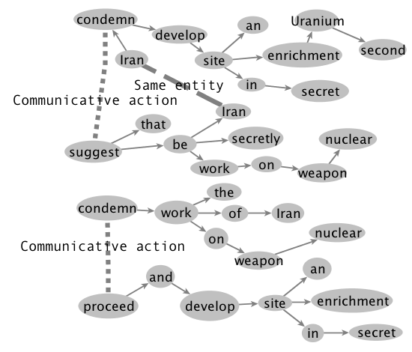
Обобщение коммуникативных действий. Пример
condemn^proceed [enrichment site]
<leads to>
suggest^condemn [ work Iran
nuclear weapon ]

Slide 71
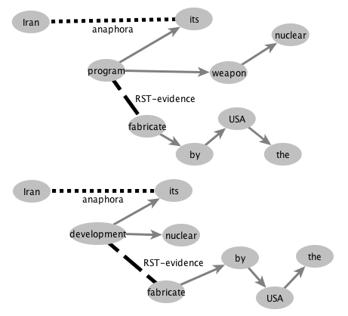
Обобщение риторических отношений. Пример
Iran nuclear NNP
– RST-evidence –
fabricated by USA

Slide 72
Нахождение сходства между абзацами. Пример
(1.1)Iran refuses to accept the UN proposal to end the dispute over work on nuclear weapons. (1.2)UN nuclear watchdog passes a resolution condemning Iran for developing a second uranium enrichment site in secret. (1.3)A recent IAEA report presented diagrams that suggested Iran was secretly working on nuclear weapons. (1.4)Iran envoy says its nuclear development is for peaceful purpose, and the material evidence against it has been fabricated by the US.
^
(2.1)UN passes a resolution condemning the work of Iran on nuclear weapons, in spite of Iran claims that its nuclear research is for peaceful purpose. (2.2)Envoy of Iran to IAEA proceeds with the dispute over its nuclear program and develops an enrichment site in secret. (2.3)Iran confirms that the evidence of its nuclear weapons program is fabricated by the US and proceeds with the second uranium enrichment site.

Slide 73
Ключевые слова: общие темы, но никаких деталей
Iran, UN, proposal, dispute, nuclear, weapons, passes, resolution, developing, enrichment, site, secret, condemning, second, uranium
Notes:
The list of common keywords gives a hint that both documents are on nuclear program of Iran, however it is hard to get more specific details
73

Slide 74
Улучшение: попарное обобщение предложений
[NN-work IN-* IN-on JJ-nuclear NNS-weapons ], [DT-the NN-dispute IN-over JJ-nuclear NNS-* ], [VBZ-passes DT-a NN-resolution ],
[VBG-condemning NNP-iran IN-* ],
[VBG-developing DT-* NN-enrichment NN-site IN-in NN-secret ]],
[DT-* JJ-second NN-uranium NN-enrichment NN-site ]],
[VBZ-is IN-for JJ-peaceful NN-purpose ],
[DT-the NN-evidence IN-* PRP-it ], [VBN-* VBN-fabricated IN-by DT-the NNP-us ]
Notes:
Pair-wise generalization gives a more accurate account on what is common between these texts
74

Slide 75
Улучшение: попарное обобщение предложений
[NN-work IN-* IN-on JJ-nuclear NNS-weapons ], [DT-the NN-dispute IN-over JJ-nuclear NNS-* ], [VBZ-passes DT-a NN-resolution ],
[VBG-condemning NNP-iran IN-* ],
[VBG-developing DT-* NN-enrichment NN-site IN-in NN-secret ]],
[DT-* JJ-second NN-uranium NN-enrichment NN-site ]],
[VBZ-is IN-for JJ-peaceful NN-purpose ],
[DT-the NN-evidence IN-* PRP-it ], [VBN-* VBN-fabricated IN-by DT-the NNP-us ]
Notes:
Pair-wise generalization gives a more accurate account on what is common between these texts
75

Slide 76
Обобщение на уровне абзацев
[NN-Iran VBG-developing DT-* NN-enrichment NN-site IN-in NN-secret ]
[NN-generalization-<UN/nuclear watchdog> * VB-pass NN-resolution VBG condemning NN- Iran]
[NN-generalization-<Iran/envoy of Iran> Communicative_action DT-the NN-dispute IN-over JJ-nuclear NNS-*]
[Communicative_action - NN-work IN-of NN-Iran IN-on JJ-nuclear NNS-weapons]
[NN-generalization <Iran/envoy to UN> Communicative_action NN-Iran NN-nuclear NN-* VBZ-is IN-for JJ-peaceful NN-purpose ],
Communicative_action - NN-generalize <work/develop> IN-of NN-Iran IN-on JJ-nuclear NNS-weapons]*
[NN-generalization <Iran/envoy to UN> Communicative_action NN-evidence IN-against NN Iran NN-nuclear VBN-fabricated IN-by DT-the NNP-us ]
condemn^proceed [enrichment site] <leads to> suggest^condemn [ work Iran nuclear weapon ]
[Iran nuclear NNP-*]<RST-evidence>[fabricated by USA]

Slide 77
Обобщение на уровне абзацев
[NN-Iran VBG-developing DT-* NN-enrichment NN-site IN-in NN-secret ]
[NN-generalization-<UN/nuclear watchdog> * VB-pass NN-resolution VBG condemning NN- Iran]
[NN-generalization-<Iran/envoy of Iran> Communicative_action DT-the NN-dispute IN-over JJ-nuclear NNS-*]
[Communicative_action - NN-work IN-of NN-Iran IN-on JJ-nuclear NNS-weapons]
[NN-generalization <Iran/envoy to UN> Communicative_action NN-Iran NN-nuclear NN-* VBZ-is IN-for JJ-peaceful NN-purpose ],
Communicative_action - NN-generalize <work/develop> IN-of NN-Iran IN-on JJ-nuclear NNS-weapons]*
[NN-generalization <Iran/envoy to UN> Communicative_action NN-evidence IN-against NN Iran NN-nuclear VBN-fabricated IN-by DT-the NNP-us ]
condemn^proceed [enrichment site] <leads to> suggest^condemn [ work Iran nuclear weapon ]
[Iran nuclear NNP-*]<RST-evidence>[fabricated by USA]

Slide 78
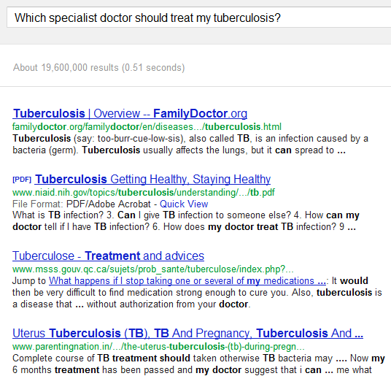
Поиск по «сложным» запросам
Реальные запросы часто имеют сложную структуру
Ответ может содержаться в нескольких предложениях
Поиск по точному совпадению и ключевым словам не всегда эффективен

Slide 79
Данные для экспериментов
Описания и рекомендации товаров и услуг
«The Yonex Pro 6 Pack Racquet bag gives somebody space to carry much more than just racquets with super functional compartments that offer great organization.»
Описания и рекомендации путешествий
«Elfreths Alley Museum is a reputable museum. A lovely little piece of history. Definitely a must while visiting Philadelphia»
Интересные сообщения и записи в Facebook
«Thanks to John making such a nice photo of us dancing tango last night. This was incredible!»

Slide 80
Кластеризация. Пример
At least 9 people were killed and 43 others wounded in shootings and bomb attacks, including four car bombings, in central and western Iraq on Thursday, the police said. A car bomb parked near the entrance of the local government compound in Anbar's provincial capital of Ramadi, some 110 km west of Baghdad, detonated in the morning near a convoy of vehicles carrying the provincial governor Qassim al-Fahdawi, a provincial police source told Xinhua on condition of anonymity.
Officials say a car bomb in northeast Baghdad killed four people, while another bombing at a market in the central part of the capital killed at least two and wounded many more. Security officials also say at least two policemen were killed by a suicide car bomb attack in the northern city of Mosul. No group has claimed responsibility for the attacks, which occurred in both Sunni and Shi'ite neighborhoods.
A car bombing in Damascus has killed at least nine security forces, with aid groups urging the evacuation of civilians trapped in the embattled Syrian town of Qusayr. The Syrian Observatory for Human Rights said on Sunday the explosion, in the east of the capital, appeared to have been carried out by the extremist Al-Nusra Front, which is allied to al-Qaeda, although there was no immediate confirmation. In Lebanon, security sources said two rockets fired from Syria landed in a border area, and Israeli war planes could be heard flying low over several parts of the country.

Slide 81
Кластеризация. Пример

Slide 82
Кластеризация. Пример
[[NP [JJS-least CD-9 NNS-people ], NP [CD-43 NNS-others ], NP [NNS-shootings CC-and NN-bomb NNS-attacks ], NP [NNS-shootings ], NP [NN-bomb NNS-attacks ], NP [CD-four NN-car NNS-bombings ], NP [JJ-central CC-and JJ-western NNP-Iraq ], NP [JJ-central ], NP [JJ-western NNP-Iraq ], NP [NNP-Thursday ], NP [DT-the NN-police ], NP [DT-A NN-car NN-bomb ], NP [DT-the NN-entrance IN-of DT-the JJ-local NN-government NN-compound IN-in NNP-Anbar POS-'s JJ-provincial NN-capital IN-of NNP-Ramadi ,-, DT-some CD-110 NN-km NN-west IN-of NNP-Baghdad ], NP [DT-the NN-entrance ]
и т.д.

Slide 83
Кластеризация. Пример
Место: [NN-* NN-* IN-in NNP-baghdad]
Термины: [NN-* NN-bomb NN-attack ], [NNS-attacks]
Описание жертв: [VBD-wounded], [VBD-were VBN-killed], [CD-* NNS-people ], [CD-four NNS-* ].
и т.д.

Slide 84
Кластеризация. Пример
Взрывы машин в районе столиц:
[DT-a NN-car NN-bombing ],
[DT-the NN-capital ],
[VBN-killed ],
[JJS-least CD-* NN-* ]
и т.д.

Slide 85
Модифицированный программный комплекс
  В рамках диссертационного исследования в комплекс FCART был добавлен индекс фильтрации формальных понятий DII, предназначенный для выявления тождественных денотатов.

Slide 88
Спасибо!

